Slide 1
MaxSDK Important Classes
CGCII
Cho sanghyun’s Game Classes II
All Right Reserved ©SD Labs

Slide 2
 CONTENTS
CGCII
Cho sanghyun’s Game Classes II
ASE Parsing이란?
ASE File의 구조
Geo Object
좌표계의 차이
  좌표
  Cull Mode
  Texture
Mesh의 구조
  Face Normal과 Vertex Normal
  Normal Parsing
  Normal 추출의 문제점
Lexer와 Parser
질문?
실습
All Right Reserved ©SD Labs

Slide 3
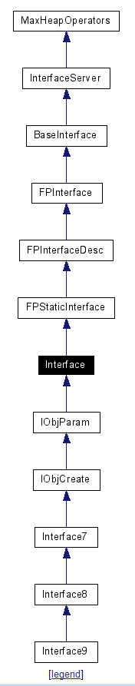
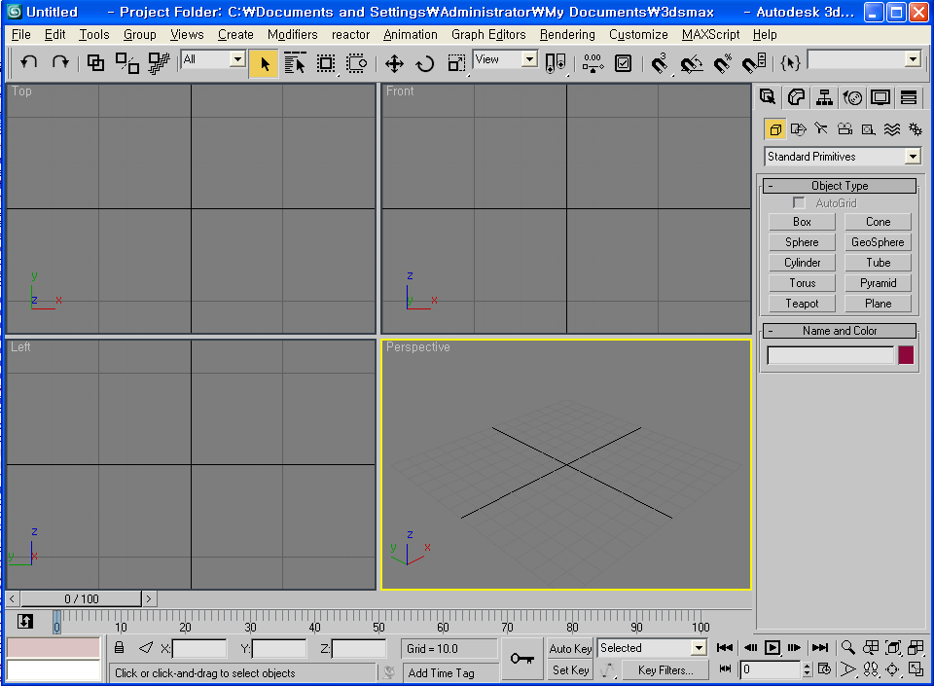
 Interface
CGCII
Cho sanghyun’s Game Classes II
Inteface는 Max의 Interface 그 자체
모든 정보는 이 interface class로 집결된다.
거의 모든 정보를 얻고 조작하는 것은 이 Object에서 비롯된다고 보면 된다.
Interface
각종 메뉴 관련
GetRootNode()
INode
All Right Reserved ©SD Labs

Slide 4
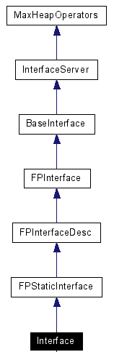
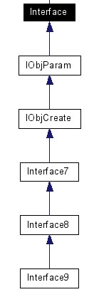
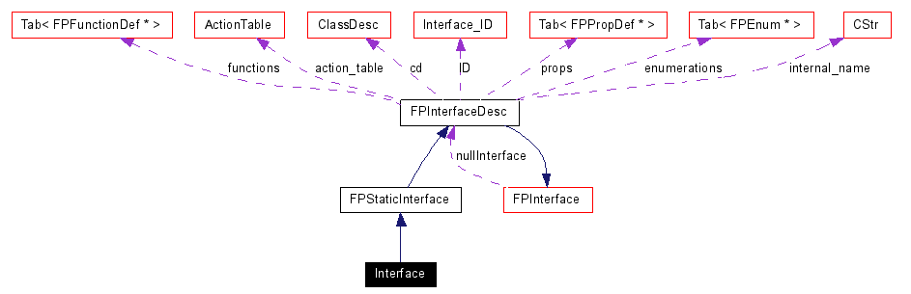
 Interface class의 상속구조
CGCII
Cho sanghyun’s Game Classes II
ASE…
All Right Reserved ©SD Labs

Slide 5
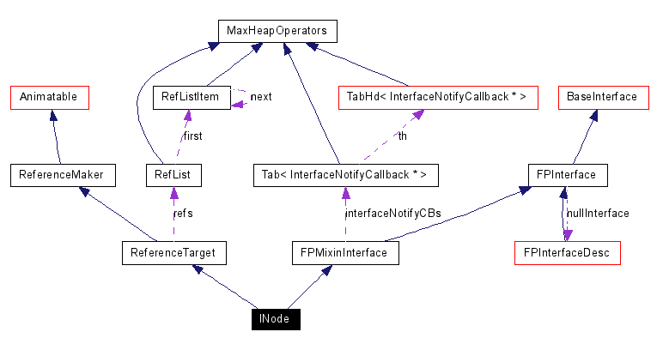
 INode.
CGCII
Cho sanghyun’s Game Classes II
INode class
All Right Reserved ©SD Labs

Slide 6
 INode
CGCII
Cho sanghyun’s Game Classes II
INode는 단지 Hierarchy구조만 제공해줌.
공통적인 부분의 정보를 가지고 있음.
Node의 종류는 Object의 종류에 의해서 결정됨.
NodeName
GetName()/SetName()
NodeTM
GetNodeTM()/SetNodeTM()
INode
TMController
GetTMController ()/SetTMController ()
GetParentNode()
Material
GetMtl()/SetMtl()/NumMtl()
INode
INode
EvalWorldState ()
GetChildNode()
NumberOfChild()
AttachChild()
Detach()
ObjectState
Object
이것에 따라 Node의 종류 결정
GeoObject
CameraObject
LightObject
ShapeObject
All Right Reserved ©SD Labs

Slide 7
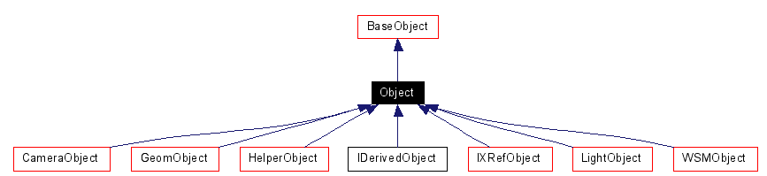

 Object
CGCII
Cho sanghyun’s Game Classes II
Object를 기반으로 여러 Object가 상속됨.
Object의 종류는 SuperClassID()와 ClassID()를 통해 얻을 수 구분할 수 있음.
Class의 유일한 ID
미리 정의된 Class의 종류(대분류)
GEOMOBJECT_CLASS_ID
CAMERA_CLASS_ID
LIGHT_CLASS_ID
SHAPE_CLASS_ID
HELPER_CLASS_ID
All Right Reserved ©SD Labs

Slide 8
☑ 실습
CGCII
Cho sanghyun’s Game Classes II
음… 험…
All Right Reserved ©SD Labs

